Slide 1

Réunion des directeurs d'école
Circonscription de Miribel
Juin 2025

Slide 2






LE POINT DE L’IEN
INFOS DE L’ÉQUIPE DE CIRCO
  Point administratif
  PPRE nouvelle formule
  Plan de formation 2025-2026
  Point numérique
  Point EPS
  Carte scolaire
Mouvement et jumelages
Répartition des classes
Accueil des stagiaires
EBEP
  PAS
AUTRES
  Focus : pilotage inspirant
Questions diverses

Slide 3

Carte scolaire
  Ouvertures prévues :
    Beynost maternelle et élémentaire
    Nievroz (moyen provisoire)
    Saint Maurice de Beynost maternelle et élémentaire
    Saint Maurice de Gourdans
    Faramans
  Fermetures :
    Miribel : école Henri Deschamps
    Miribel : Jean de la Fontaine (Les Echets)
    Montluel St Exupery
  Merci de tenir les bases ONDE à jour.
  Fermetures étudiées sur 3 ans : principe d'équité (20 élèves vs 29).
  Décharge direction inchangée l'année de la fermeture.

Slide 4

Mouvement & jumelages de postes
• Mouvement terminé, nouveaux personnels affectés.
• CRPE en cours : stagiaires affectés prochainement.
• Pas d'information intermédiaire (évolutions possibles).
• Jumelages temps partiels & décharges directeurs faits avec la DIPER.
• Priorité : compléments des formateurs le jeudi.

Slide 5
Répartitions des classes
• Merci pour les répartitions déjà envoyées.
• Éviter d'attribuer un niveau sans l'avis des nouveaux PE.
• Attendre les affectations pour finaliser les niveaux.

Slide 6
Professeurs des écoles stagiaires
• Pas de CP ni de CM2 pour les PES.
• Éviter les niveaux complexes pour limiter les recours.
• Une réunion prévue avec Marion pour chaque directeur qui accueillera un stagiaire

Slide 7
RASED, Équipes éducatives, EGPA
• RASED piloté par l'IEN : remontez vos questions.
• Pertinence de leur présence si l'élève n'est pas connu.
• Gérer l'impact sur les familles (présence psychologue).
• Tests SEGPA : anticiper, éviter l'urgence.
• Orientation EGPA à initier dès le CM1.

Slide 8

Pôle d'appui à la scolarité (PAS)

Slide 9
Point secrétariat

Slide 10







Circonscription de Miribel
PPRE 2025

Slide 11




Cycle 1
Un document de 2 pages
Cycle 2 et 3
Une liste des aménagements possibles

Slide 12
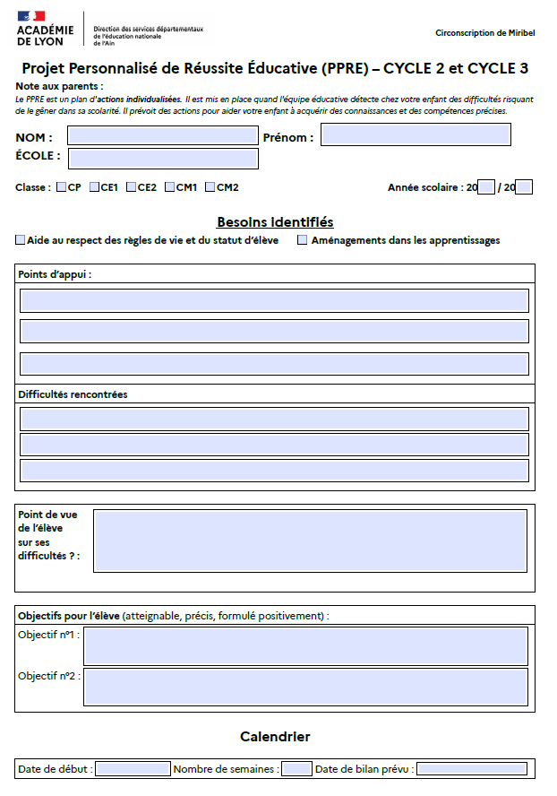
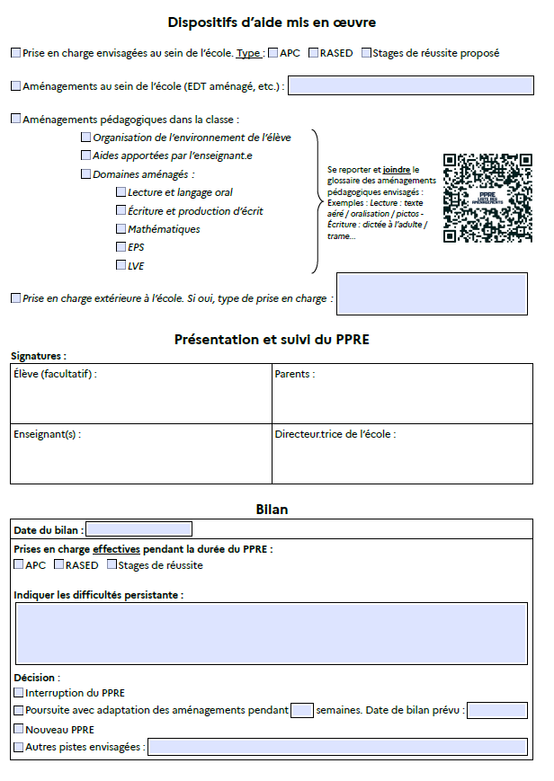
Un document de 2 pages

Slide 13


Slide 15

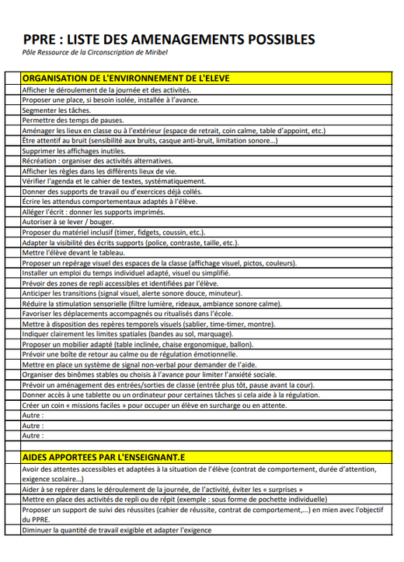
Une liste des aménagements possibles
ATTENTION : DES EVOLUTIONS VONT ENCORE ARRIVER

Slide 16

FOCUS “PILOTAGE INSPIRANT”
La rentrée échelonnée à l’école de Beynost Maternelle

Slide 17




Circonscription de Miribel
Plan de formation
Année 2025-2026

Slide 18



1ère année
éval école
+ Programmes
+ choix ou SRAV
pHARe + Programmes
+ Choix ou
SRAV et
SN
Trois types
Année 2 évaluation
école
dans la
constellation
ou
Constellation simple

Slide 19

Ecoles débutant l’évaluation d’école: Béligneux et Dagneux
  9h évaluation école pour rapport initial + visite évaluateurs
  6h Nouveaux programmes C1/C2/C3
  3h SRAV ou SN ou au choix pour les enseignants non concernés (enseignement équitable, ASH...)

Slide 20
Ecoles en suivi d’évaluation d’école
Constellation maths ou français avec suite évaluation d’école sur un axe en lien avec le français ou les mathématiques pour la constellation avec formateur + 4 heures en équipe libre sur un autre axe
( Nouveaux programmes intégrés)

Slide 21

Ecoles concernées:
Constellations mathématiques:
  Miribel centre
  Miribel Deschamps élem
  Miribel Deschamps mat
  Miribel Mas Rillier
  Miribel Les Echets

Slide 22
Ecoles concernées:
Constellations français:
  Neyron
  Tramoyes
Constellation simple sans le suivi évaluation d’école:
  Balan Maternelle + Thil Cycle 1
  Daudet Montluel Cycle 2
  St Maurice de Beynost maternelle

Slide 23
Ecoles formées sur pHARe
3h ou 6h pHARe (EAFC)
6h Nouveaux programmes C1/C2/C3
6h SRAV ou SN ou au choix

Slide 24
Ecoles potentiellement concernées par le Savoir Rouler à Vélo
  Balan élem
  Belignieux élem
  La Boisse élem
  Montluel Daudet C3
  Dagneux élem
  Niévroz
  Le montellier
Projet 3CM
Réunion du 20 juin

Slide 25

Dans les propositions au choix :
  Enseignement équitable 3h ou 6h
  Séminaire Maternelle 6h
  Evénements ASH 3h ou 6h
  Coéducation 6h
  Apprendre à porter secours 6h
  Séminaire numérique 6h
  Attention 6h
  Parcours santé et EPS 6h
  Évaluer autrement 3h

Slide 26




POINT NUMÉRIQUE
Registre RGPD
Emprunts robots 2025-2026
Clés OTP et mairies
Changements de mots de passe
Préparer la rentrée sur ONDE
Thunderbird

Slide 27
ADAGE & pHARe
• Chaque école doit compléter les deux plateformes.
  Appui possible ADAGE : Marion
  Appui pHARe : Andy
EVAR
• Attention : pas d’intervention extérieure pour le programme EVAR.

Slide 28


EPS
• Enquêtes en cours et à venir :
  Planning piscine SMB...jusqu’au 13 juin
  Savoir Nager dès la fin du dernier cycle
  Besoins ATER et agréments ... à venir
• Prochains agréments natation les
20 juin après midi à Ambérieu
23 juin matin à St Vulbas
30 juin après midi à St Maurice de Beynost

Slide 29
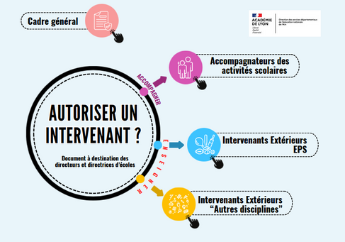

EPS
• Co-intervention, voyages scolaires...anticipez !
en validation
déjà disponibles EPS01

Slide 30

EPS - dernières minutes
Opération vélo solidaire . 1€ / élève à des associations
Intervention(s) SNH prévue(s) ?

Slide 31
Divers
  Vigilance : récréations, surveillance en fin d'année.
  Ne pas donner vos numéros personnels aux parents.
  Pas de remplaçant pour les sorties scolaires.
  Demandes d'autorisation d'absence à faire en amont.
  Inutile d'appeler Cécile pour les remplacements.

Slide 32

Des questions ?

Slide 33


Date de la réunion de rentrée des directeurs

Slide 34


Des départs...
  Madame Morandat quitte Béligneux...
  Madame Courtais quitte Ste Croix...
Madame Royet part à la retraite...

